Slide 1
各WGにおける施策の実施・検討の方向性
○新技術実装WG
・新技術の社会実装に向けた促進策の検討
▶各部局の関連施策（計画・技術開発支援・普及支援等）の進捗及び検討状況を共有・整理
▶社会実装に向けた取組みの部局間連携の検討
R4年度
R5年度
カーボンニュートラル技術開発・実証事業（商工労働部）の採択技術等の新技術について、カーボンニュートラルポート形成計画（大阪港湾局）や新技術の普及啓発（環境農林水産部）施策等との連携取組み等について検討。
R5年度CN技術開発・実証事業の新規採択案件も
含め、実装促進のための部局間連携などを検討
＜技術実装促進に向けた施策の例＞
（１）情報発信
府民や事業者を対象としたセミナーや、
市町村との情報共有など
（２）府の施設等における活用
（３）関連する施策事業等における活用
先端技術導入のモデル事業等
【カーボンニュートラル技術開発・実証事業】
分野 | R４年度採択事業
リサイクル | ➀マイクロ波による廃プラケミカルリサイクル
省エネルギー | ②ステンレス真空断熱パネル
次世代燃料 | ③リニューアブルディーゼル
水素 | ④小型容器の高効率充填システム
再エネ | ⑤バイオマスの高効率メタン化システム
水素 | ⑥水素製造装置
モビリティ | ⑦電動船向けワイヤレス充電システム
CO2回収 | ⑧CO2固定化・肥料化

Slide 2
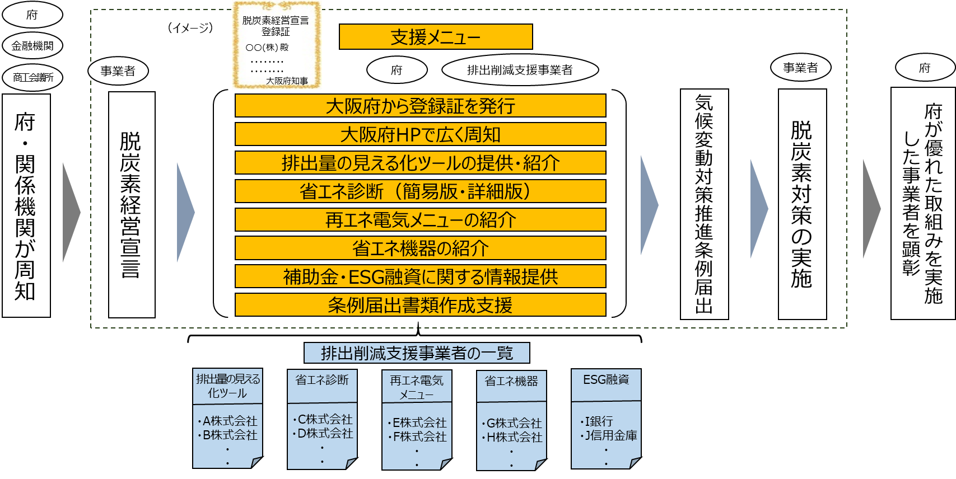
各WGにおける施策の実施・検討の方向性
○脱炭素経営WG
・脱炭素経営宣言支援制度の創設
商工会議所や地域の金融機関と連携して脱炭素経営を宣言する事業者を増やすともに、宣言した事業者に対して、それぞれの事業者に最適な各種支援を行う。

Slide 3
各WGにおける施策の実施・検討の方向性
○脱炭素経営WG
・脱炭素経営支援パッケージの構築・運用
大企業、中小企業に対するソフト、ハード両面での支援を一部スタートしつつ、取組みが遅れている中小事業者向けに、業種別取組状況等を踏まえた支援などについて検討する。

Slide 4
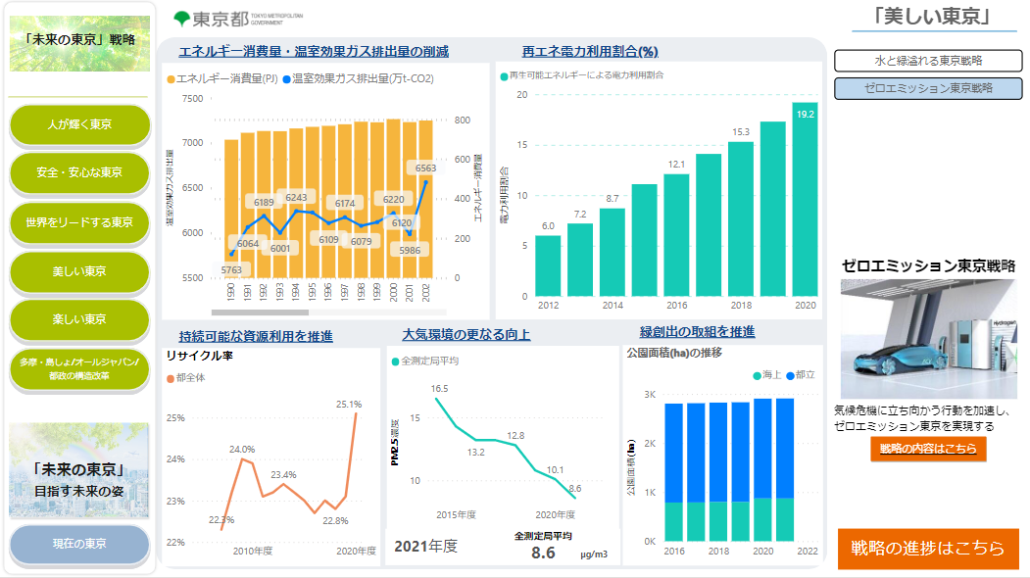
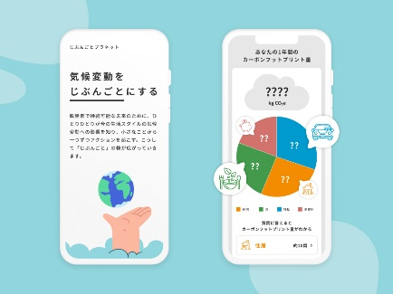
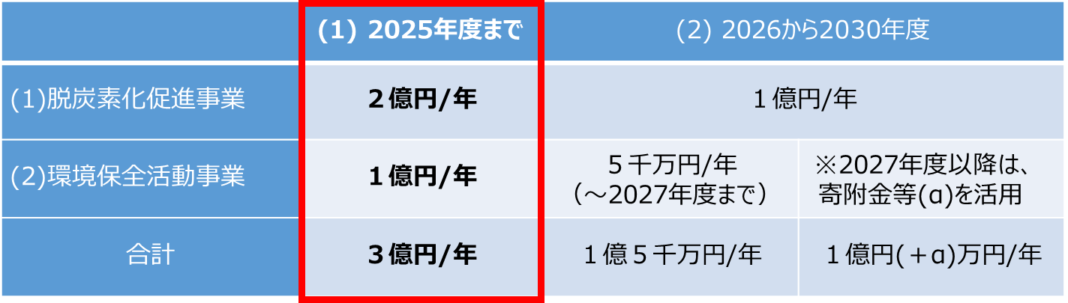
各WGにおける施策の実施・検討の方向性
○行動変容WG
環境保全基金の活用
府民の脱炭素行動貢献の見える化
◎脱炭素行動変容施策の強化のため、環境保全
基金を活用した連携事業の検討を呼びかけ
◎目に見えないCO2の削減取組を継続するためには行動による貢献の見える化とフィードバックが重要
⇒ダッシュボードやアプリ連携等により、府民の脱炭素行動による削減効果や府域トータルの貢献量等をデジタル上で可視化するとともに、削減行動を促すきっかけを発信する取組を検討
【環境保全基金】
目的：環境の保全に関する知識の普及その他環境
保全活動の推進に要する経費に充てる
設置：平成2年3月（国費２億円、府費８億円）
基金残高：約19億円（令和５年５月現在）
事業種別：①脱炭素化促進事業（府民・事業者向け）
②環境保全活動事業（府民向け）
ダッシュボードのイメージ
自分のCFP可視化アプリ
「じぶんごとプラネット」
ナッジを活用した行動変容施策の検討
職員の率先行動の推進
◎脱炭素の実現にはあらゆる府民の行動変容が必要である一方、啓発による理解促進だけでは限界があるため、ナッジ等を活用した行動変容の促進も必要
⇒ナッジの社会実装等で連携協定を締結している大阪大学とともに、脱炭素に係る行動変容施策を検討
（例：CFP表示の取組、職員の率先行動等）
◎脱炭素の実現には、これまでの延長線上にない取組をあらゆる主体が行う必要がある
⇒EMSの運用改善等により、職員の率先行動（カーボン
ニュートラルイニシアチブ）の徹底を図る
（R5年度は部内実証を行い、R6年度から本格展開）
※その他イベントでの連携や情報共有を継続的に実施中

Slide 5
各WGにおける施策の実施・検討の方向性
○府有施設ZEB化WG
・府有建築物の新築(建替えを含む)におけるＺＥＢ化推進
府有建築物の新築(建替えを含む)におけるZEB化推進方針(案)
・ZEB Readyの場合でも大阪府ファシリティーマネジメント基本方針の目標である築後70年以内に実質的な府負担ベースの投資回収が可能。
・国の「2030年度までに新築建築物の平均でZEB Ready相当」という目標を踏まえるとともに、2050年カーボンニュートラルの実現に向けて、府が率先して取り組む必要があるため、以下のとおり、目標を設定する。
今後、新築(建替えを含む)計画に着手する府有建築物のエネルギー消費性能は、
原則ZEB Readyを目指す
ただし、建築物の用途や特性等から実現できない場合でも、ZEB Oriented相当以上とする
対 象 ： 大阪府が新築(建替えを含む)する全ての建築物
ただし、原則70年以内に実質的な府負担ベースで投資回収が可能な建築物を対象とする
■大阪府地球温暖化対策実行計画(事務事業編)の改定（ZEB化推進方針を盛り込む）
■府有建築物の整備における環境配慮指針の改定（ZEB Readyの基準に引き上げる）

Slide 6
各WGにおける施策の実施・検討の方向性
○府有施設再エネ導入WG
・府有施設への太陽光発電設備の導入
・再エネ電気の調達
R５年3～5月 R５年６～９月
ポテンシャル調査
（耐震性能,屋根形状等）
・候補となる施設について個別に調整
・PPAモデル※や国交付金の活用を検討
※PPAモデル…企業・自治体の保有施設の屋根等に、PPA事業者が無償で 発電設備を設置し、その電気を企業・自治体が購入するモデル。 企業・自治体は初期投資ゼロで再エネ導入が可能。
R5年度供給分
R6年度以降の供給分
電力価格の高騰など状況が厳しい中、R5年度供給分の電気調達については、引き続き大手前庁舎で再エネ電気の調達を確保
・R6年度供給分（R5年度入札）について、
電気調達を取り巻く状況を踏まえ、
対象施設の拡大等を検討
・2030年に向けた調達方針の検討

Slide 7
各WGにおける施策の実施・検討の方向性
○公用車電動化WG
・今後の積極的導入に向けた課題整理
R4年度（第1回WG・第２回WG)
○全庁電動車導入状況の追加調査
○とりまとめ結果の共有、課題整理
・現在使用している車両の詳細、ゼロエミッション車導入のための課題
・多くの部署で充電設備の整備が課題 （建物構造上や電気容量、設置・管理等の役割分担が決められない等）
・車両や充電設備導入に向け費用を概算
R5年度（第3回WG）
○効率的な導入・横断的な課題への対応策を検討
・ゼロエミッション車導入のロードマップ作成（年度毎の目標等）
・必要経費の試算、経費抑制策の検討
（必要な車両の仕様・台数の再検討、国補助等の利用、車両・充電設備の庁内シェア、
民間のカーシェア・充電施設の利用 など）
・施設ごとの充電設備設置の基本プラン作成（部局間の役割分担の整理等）
▷知事等専用車については、R6のリース更新にあわせてゼロエミッション車導入の予算を確保。
▷その他の公用車についても、WGでの検討を踏まえつつ、リース更新時期等に応じゼロエミッション化を図る。
Notes:
■「顧客の理解を引き出すことができなかった」「体制不備」という課題解決のため、
住宅関連事業者と連携した啓発を実施。
■事業者においても、積極的にPRしてもらえるようZEHメリットの紹介や、メリットの
説明時に大阪府の広報ツールを活用いただけること等を紹介。
【セミナー】
・R3.6.4 YKK AP主催 「建築物省エネ法改正セミナー」
・セミナー受講者
設計・建築事業者 65社（関西・四国・中国）うち関西は33社
・アンケート
半数が「大変良かった・良かった」と回答
・スマCの後に、住まち部 建築指導課も講演

